Slide 1
MODULE
« AGIR CONTRE VIOLENCES SEXISTES ET SEXUELLES »
VSS

Slide 2
PRESENTATION :
IL S’AGIT D’UN MODULE de FORMATION INTERACTIF QUE CHACUN ET CHACUNE D’ENTRE VOUS DOIT VALIDER
Ce module de formation permet de valider un quizz VOUS DONNANT UN CERTIFICAT DE SUIVI DE FORMATION.
Il se compose de chapitres interactifs comprenant de l’information et des tests en lien avec des situations concrètes, et doit se faire dans l’ordre des chapitres ( intro, chapitre 1, chapitre 2 …)
Il dure environ 1h30, VOUS DEVEZ LE PASSER AUTANT DE FOIS QU’IL FAUT POUR LE VALIDER et pouvoir présenter le certificat.
VOUS DEVEZ RÉALISER CE MODULE AVANT LES JOURNÉES D’INTEGRATION, JEUDI 14
CEUX qui ne l’auront pas fait seront convoqué 2H en plus de leur EDT pour le réaliser

Slide 3
FILM DE PRÉSENTATION :
voici le film de présentation qui vous permet de montrer l'engagement de l'Université et le module de formation à visualiser, avec quizz et certificat de suivi :
https://cirrus.universite-paris-saclay.fr/s/XfefEFAk2sqcxEf
voici le lien eCampus pour suivre le module de formation e-learning "Agir contre les violences sexistes et sexuelles" (version française) :
https://ecampus.paris-saclay.fr/course/view.php?id=120079
A ce stade, le module est disponible en auto-inscription, par toute personne ayant accès à eCampus (avec une adresse mail xxx.xxx@universite-paris-saclay).

Slide 4
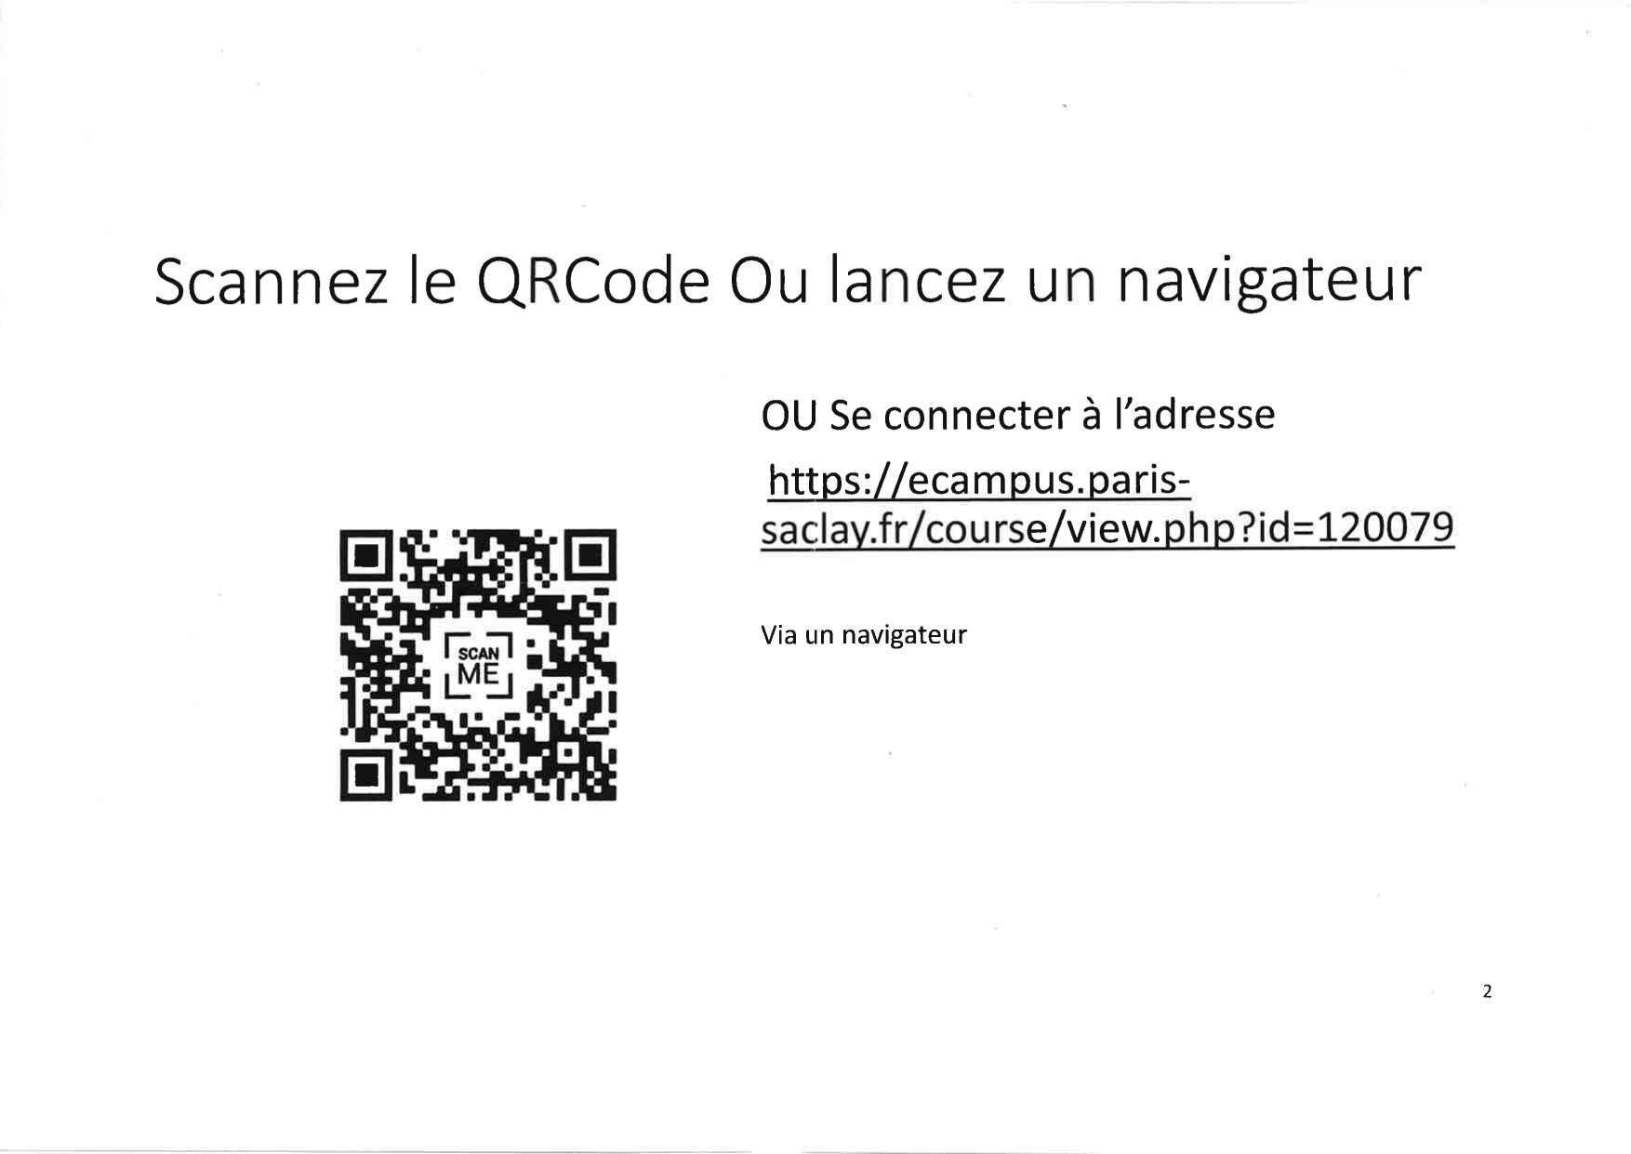
QR CODE

